Slide 1

государственное бюджетное профессиональное образовательное учреждение
«Волгоградский технический колледж»
КУРСОВОЙ ПРОЕКТ
Тема: Автосервисная
Выполнил: студент группы СП-2-22-М
Иванов Артём Алексеевич
Руководитель: Житваев Альбек Наубекович
Волгоград 2023

Slide 2
Предметная область
Цель: Автоматизация процессов приема и обработки заказов автосервисом.
Основные элементы системы:
Клиенты: Владельцы автомобилей, контактные данные, история обращений.
Автомобили: Информация о марке, модели, состоянии, истории ремонта.
Сотрудники: Персонал сервиса, квалификация, занятость.
Услуги: Каталог услуг, стоимость.
Заказы: История выполненных работ, сроки, этапы выполнения.

Slide 3
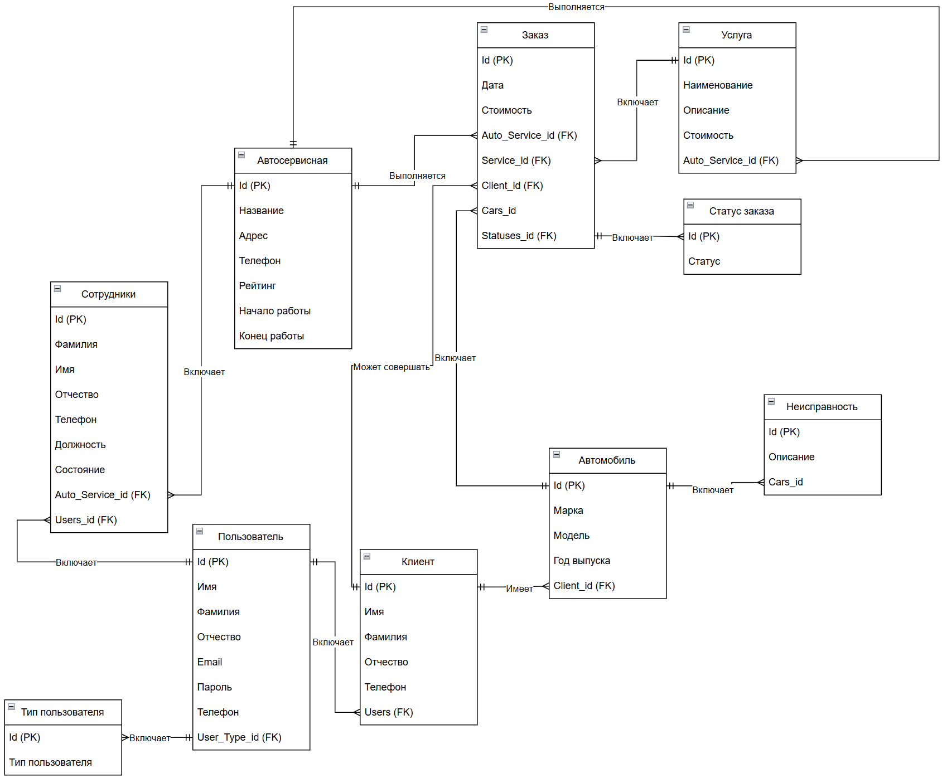
ER-диаграмма

Slide 4
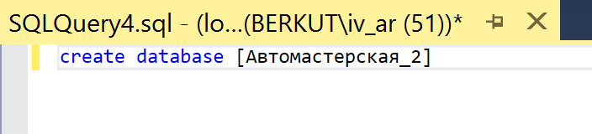
Разработка базы данных
Сначала создаем Базу Данных с названием Автосервисная

Slide 5
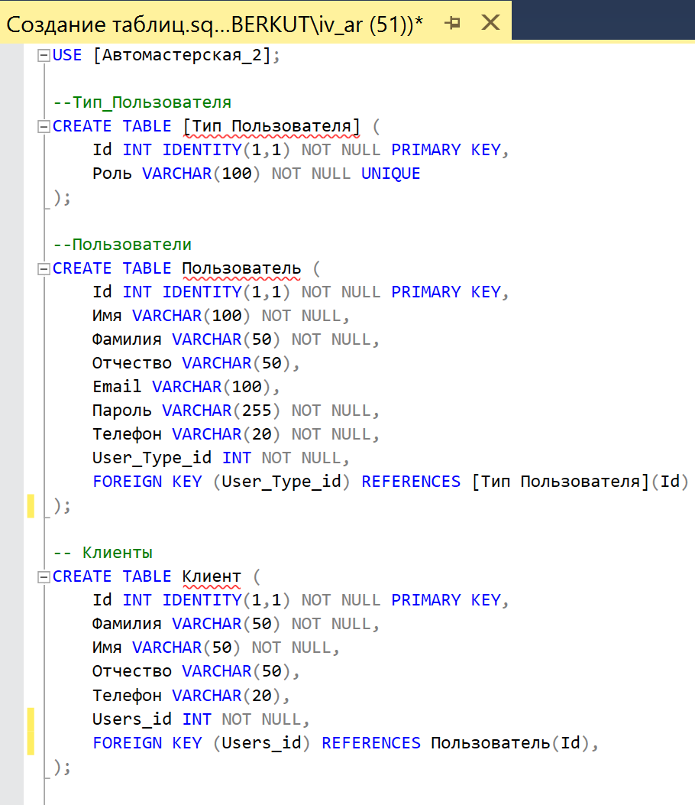
Затем мы создаем таблицы: Тип пользователя, Пользователя, Карта лояльности, Программа лояльности, Клиенты, Автосервисы, Автомобили, Услуги, Сотрудники, Заказы и Неисправность. И сразу при создании сделаем связи

Slide 6
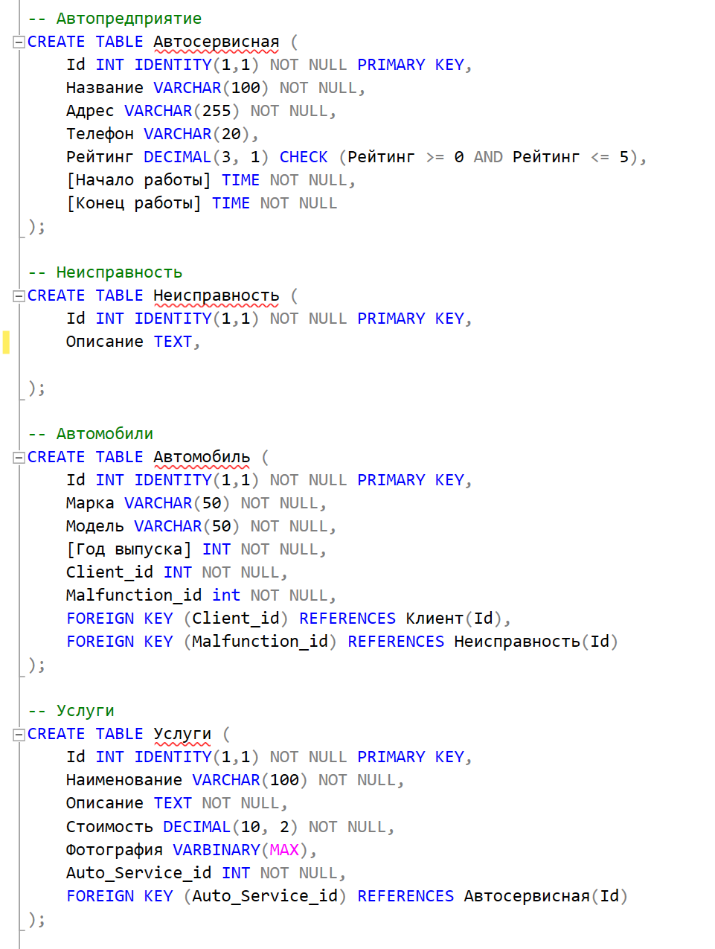

Slide 7
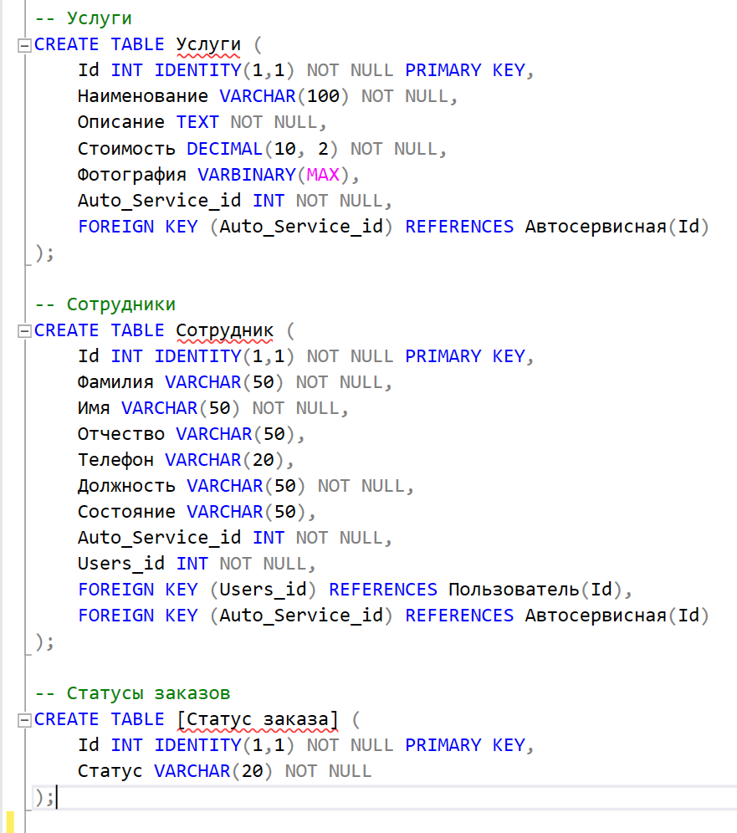

Slide 8
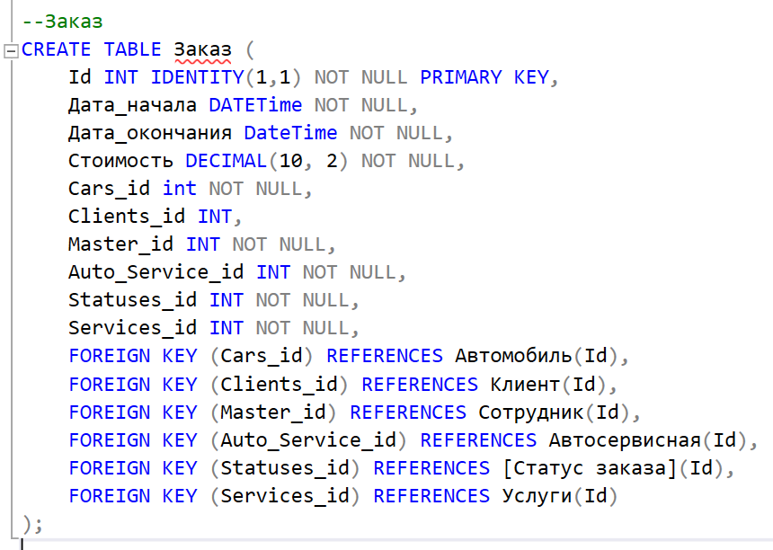

Slide 9
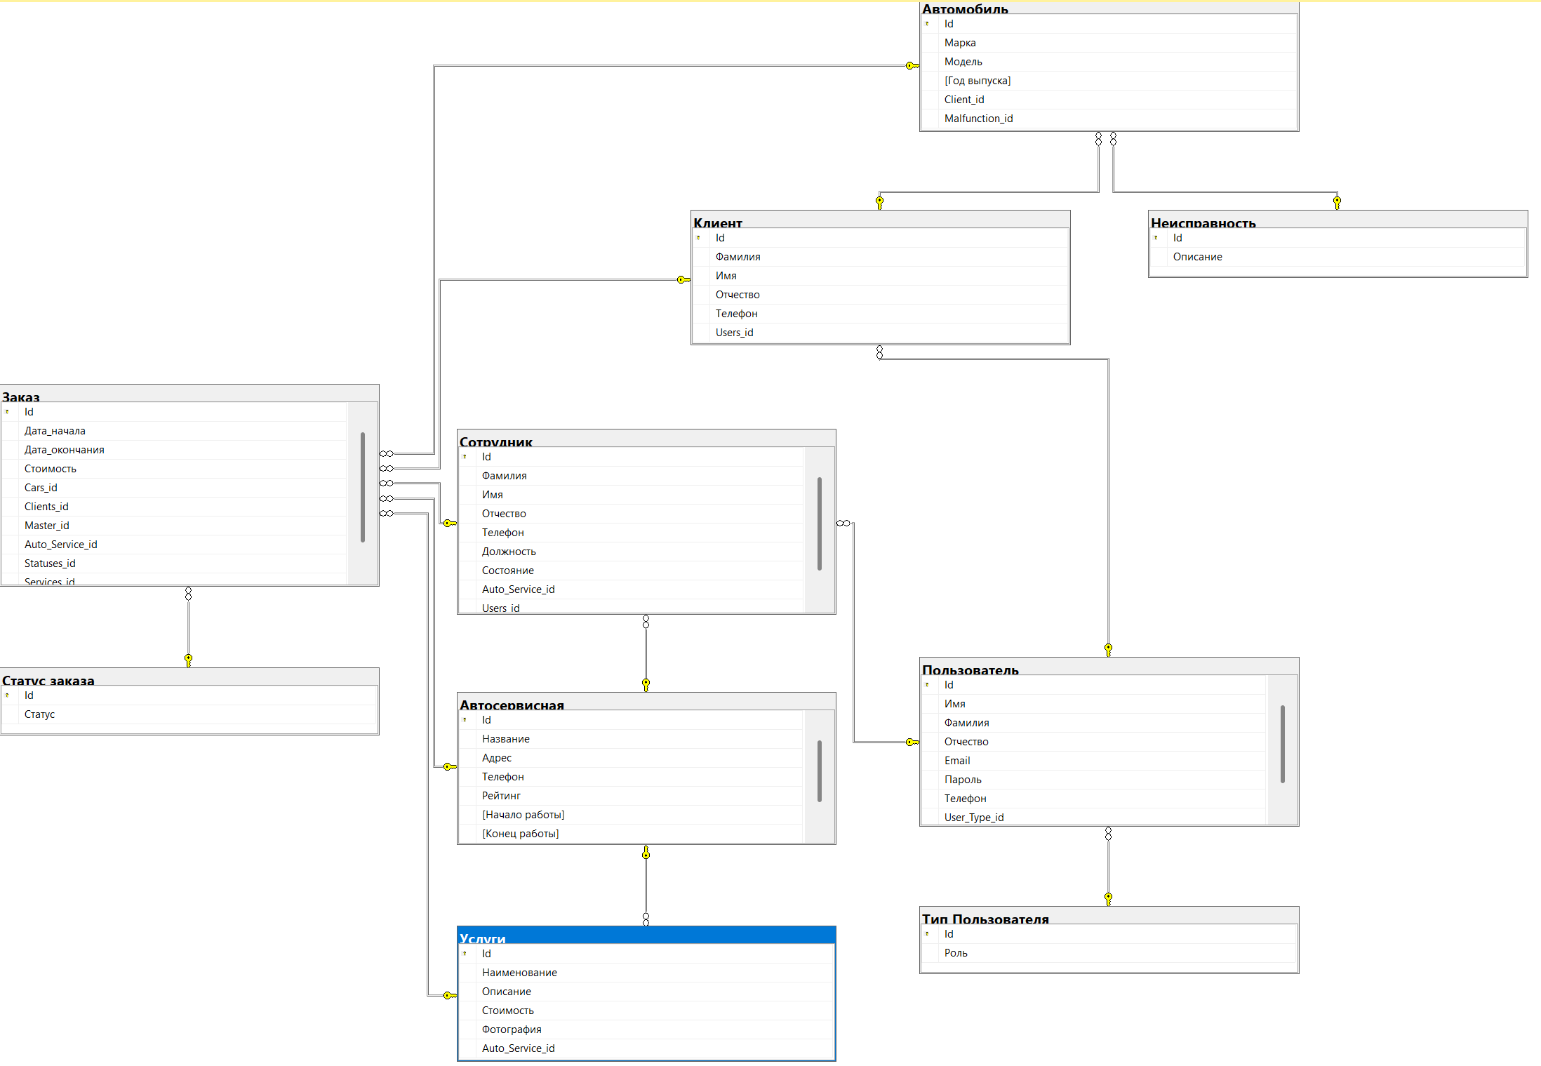
Диаграмма созданных таблиц

Slide 10
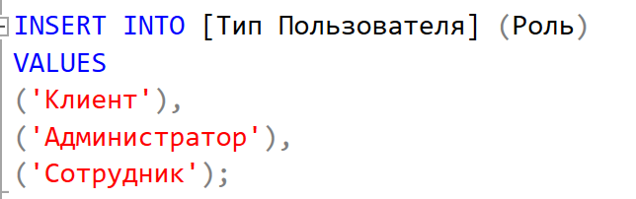
Добавление данных

Slide 11
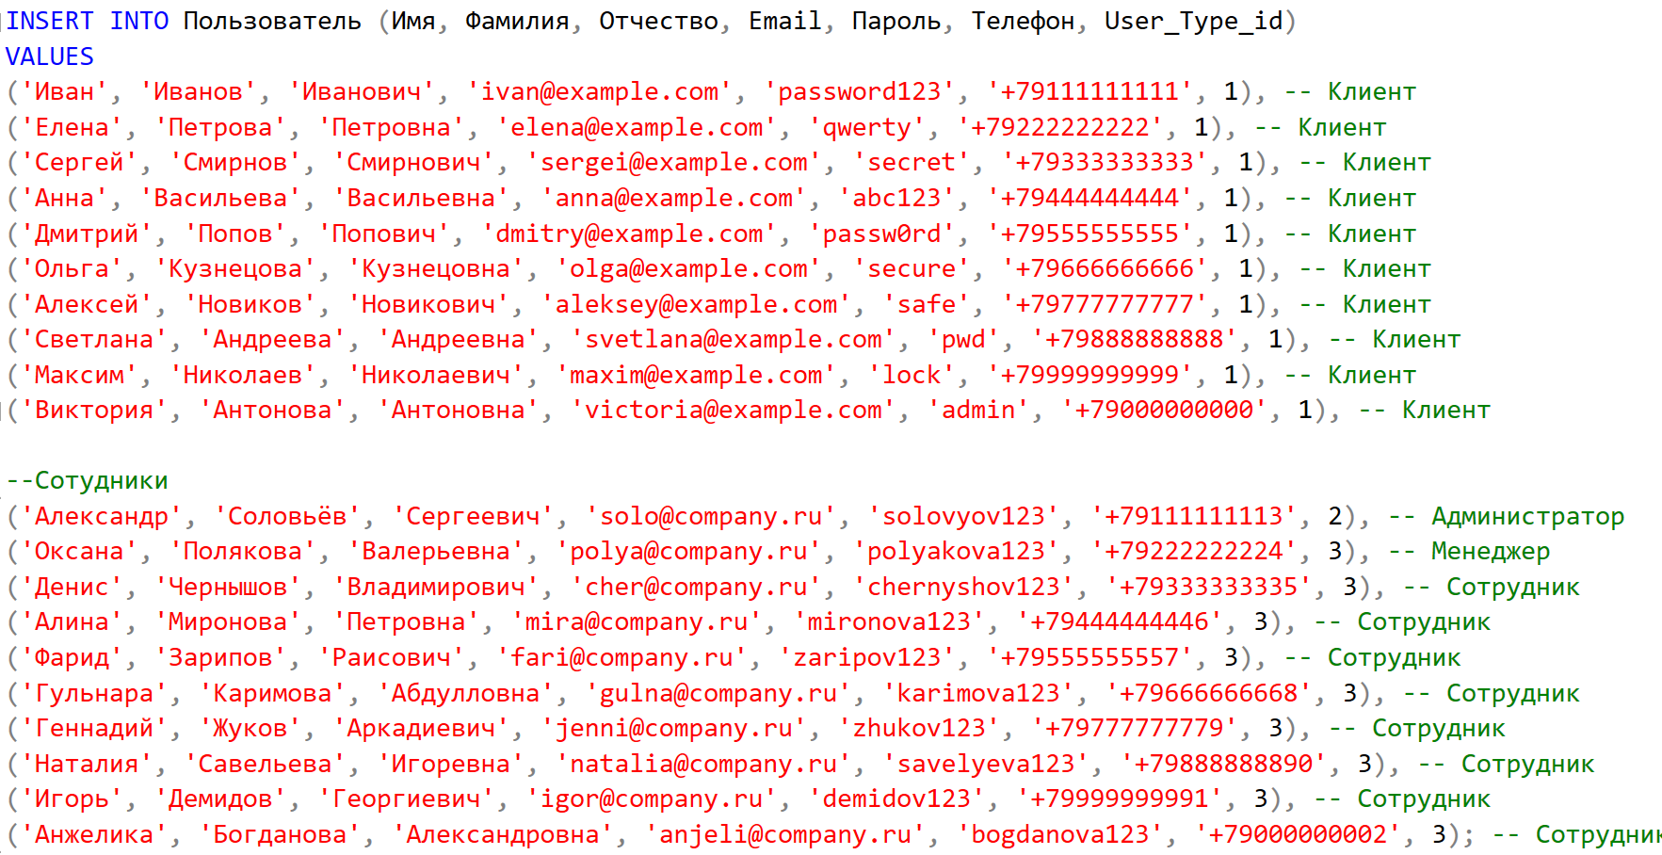

Slide 12
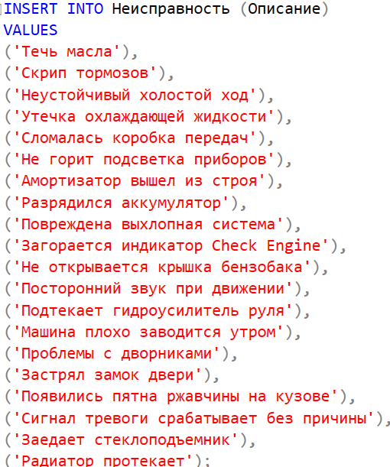

Slide 13
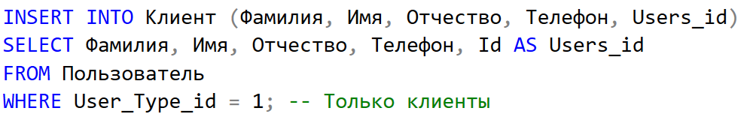

Slide 14
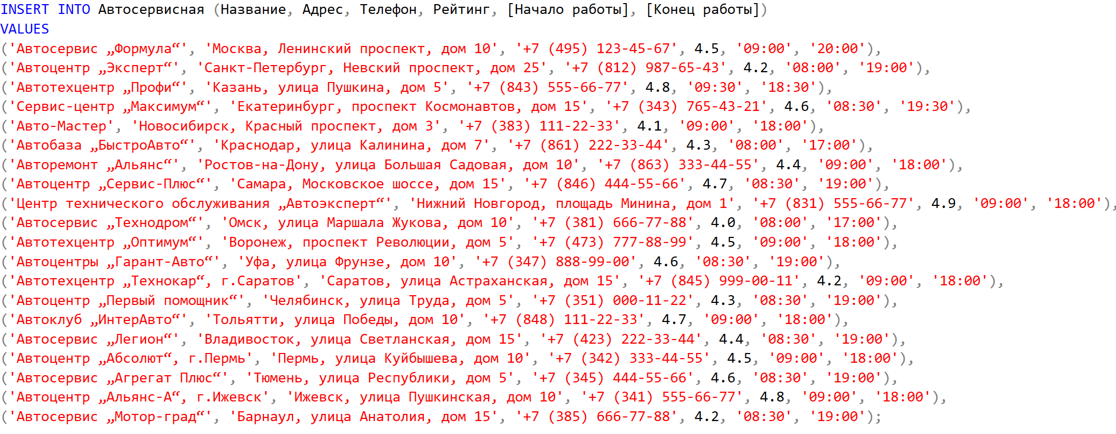

Slide 15
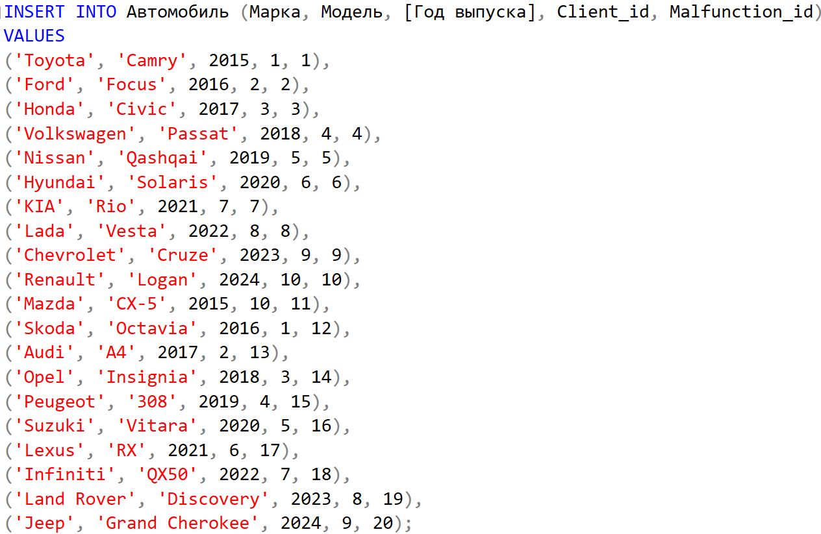

Slide 16
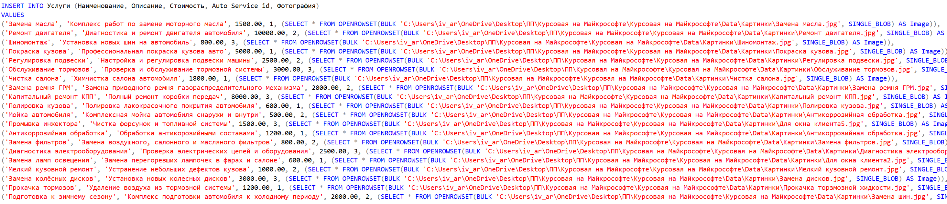

Slide 17
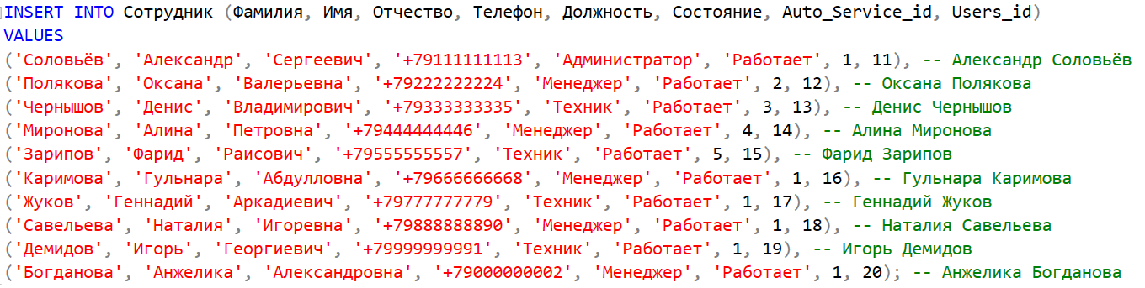

Slide 18
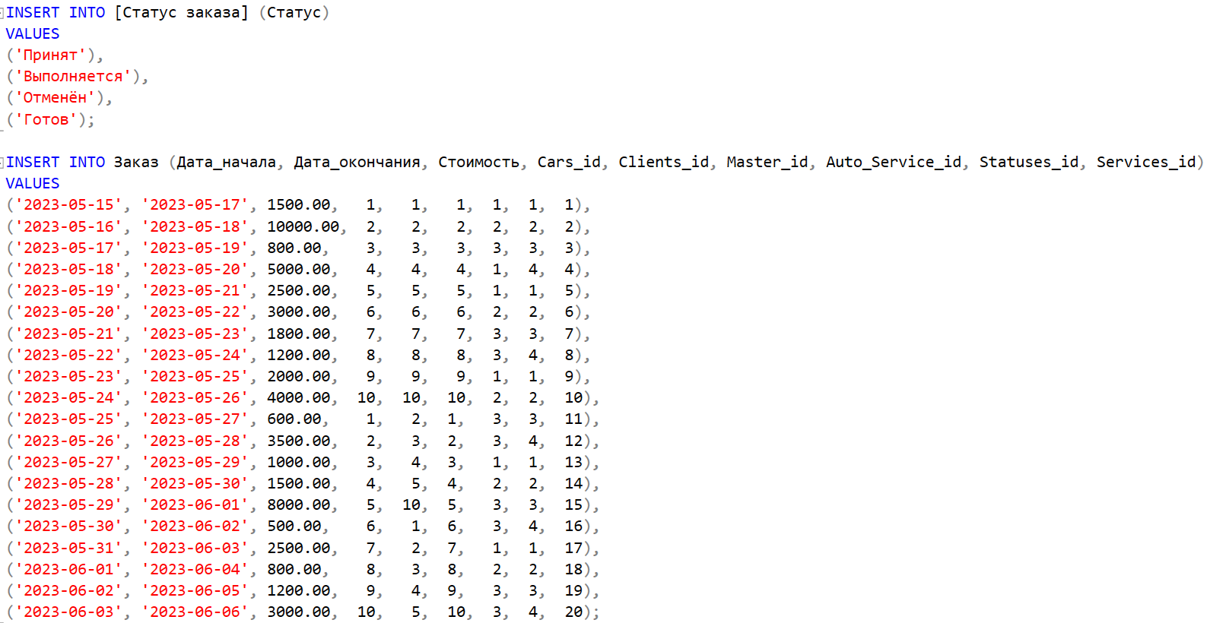

Slide 19
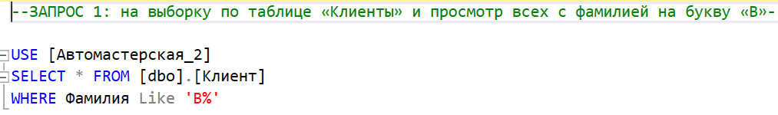
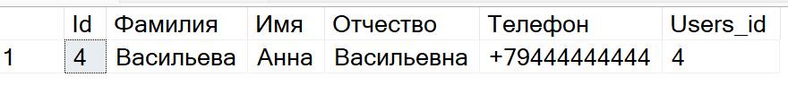
Запросы
Запрос на выборку по таблице «Клиенты» и просмотреть всех с фамилией на букву «В».

Slide 20
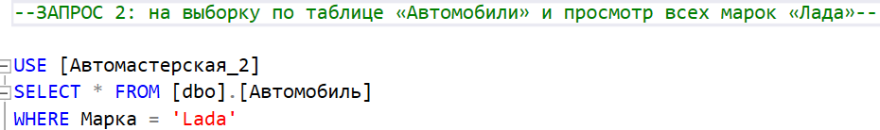
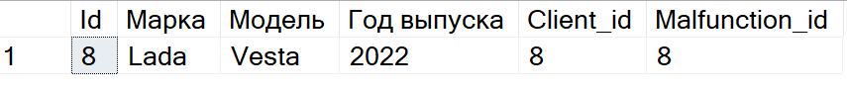
Запрос на выборку по таблице «Автомобили» и просмотреть все марки «Лада».

Slide 21
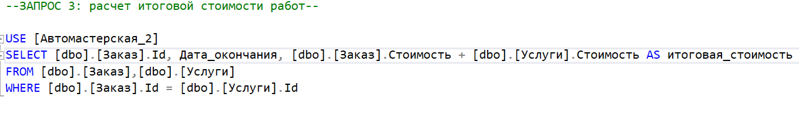
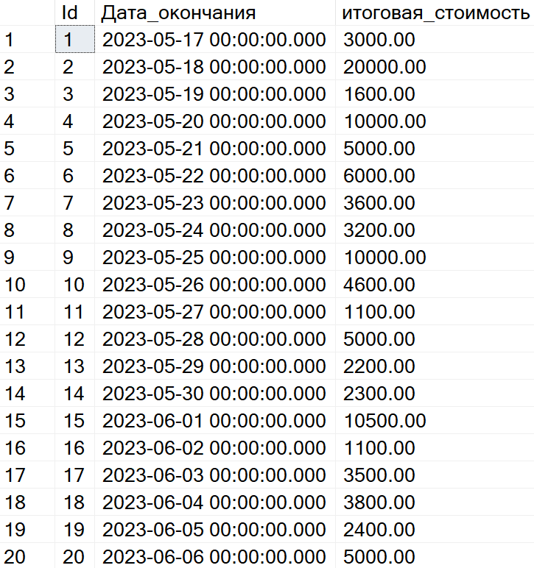
Запрос на расчет итоговой стоимости работ

Slide 22
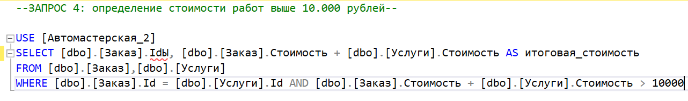
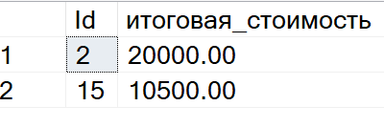
Определение стоимости работ выше 10.000 рублей

Slide 23
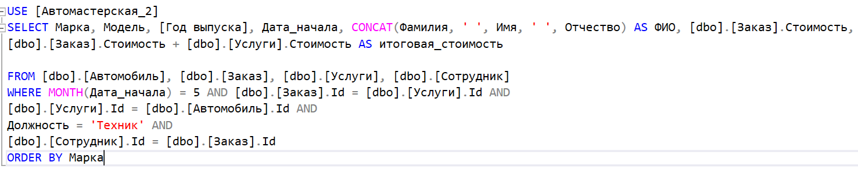
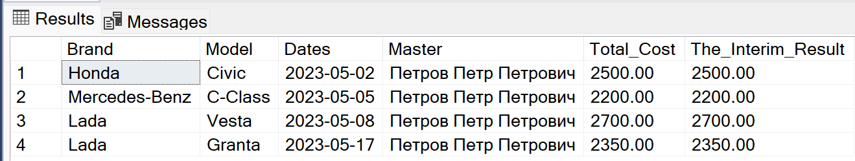
Отобразить всех автомобилей, которые поступили в мае, и еще не отремонтированы с подсчетом промежуточного и общего итога стоимости работ по мастерам, сортировка по дате, ФИО мастера, марка авто

Slide 24
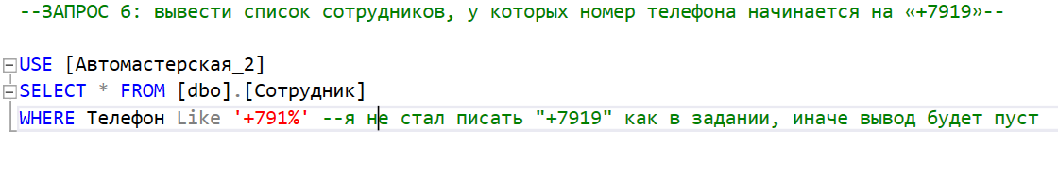
Вывести список сотрудников, у которых номер телефона начинается на «+7919»

Slide 25
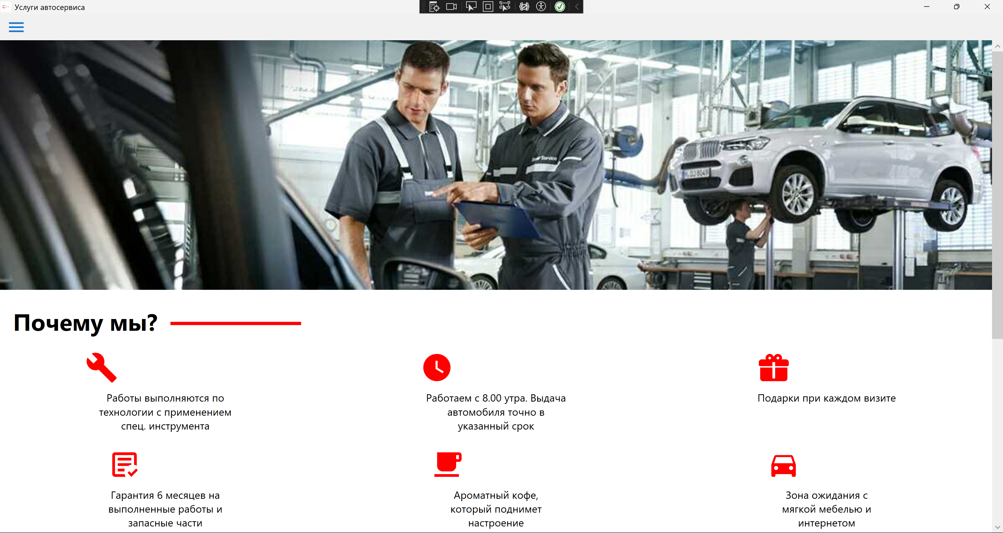
Разработка приложения
При запуске приложения у нас открывается окно клиента с информацией об автосервисе

Slide 26
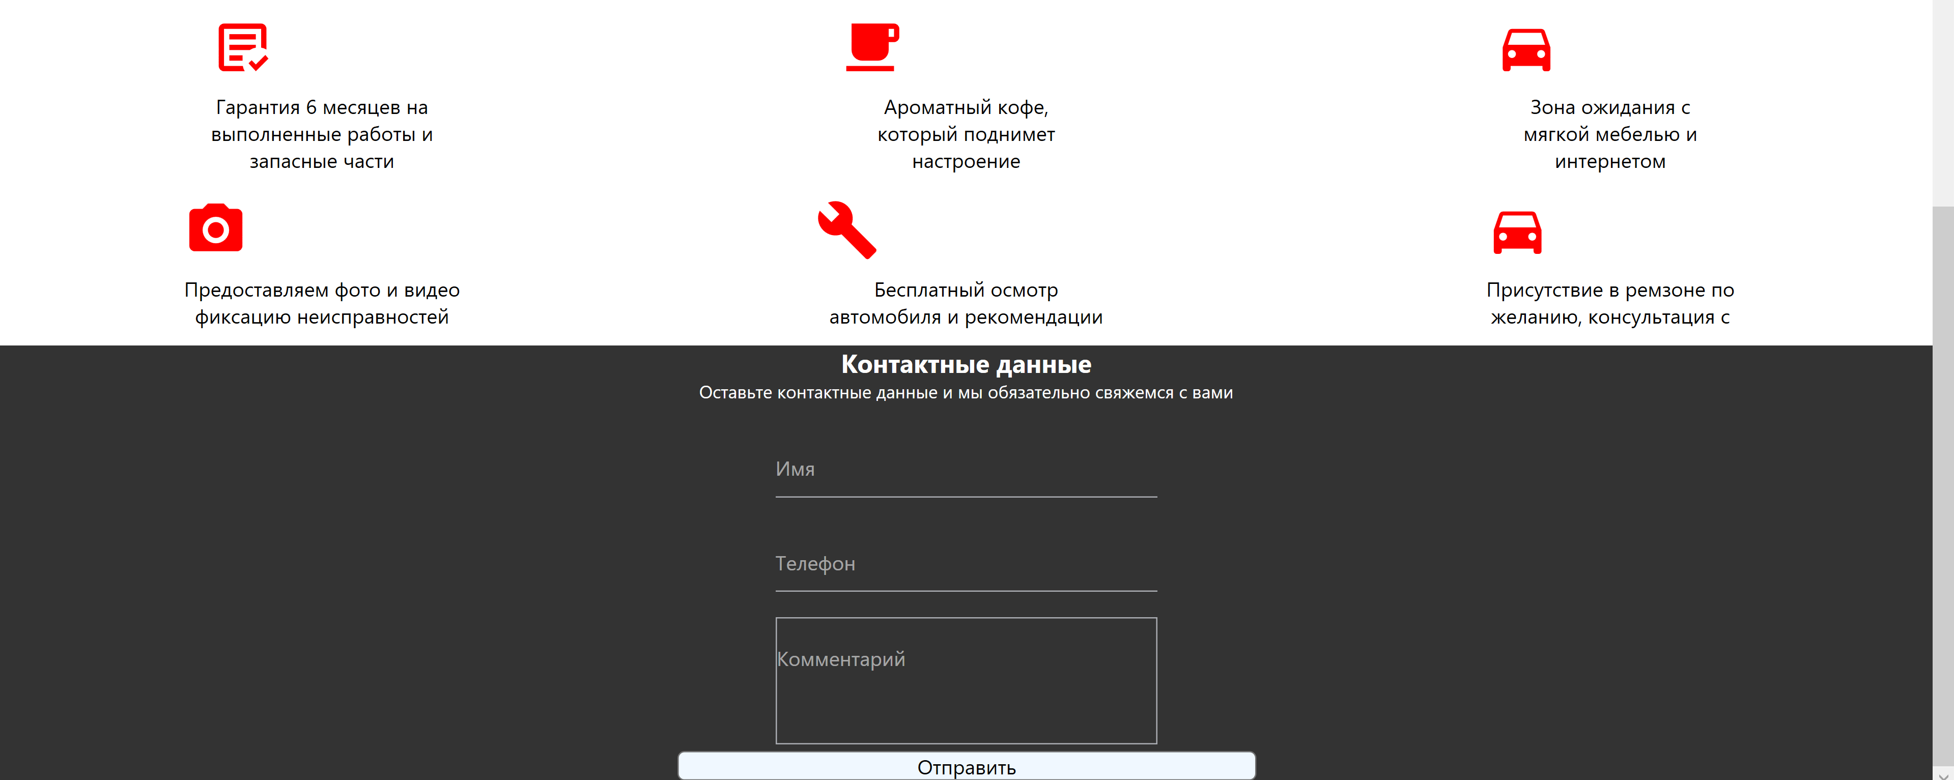
Если пролистать вниз, то можно увидеть поля. После их заполнения и нажатию кнопки «Отправить» заявка придет на почту организации

Slide 27
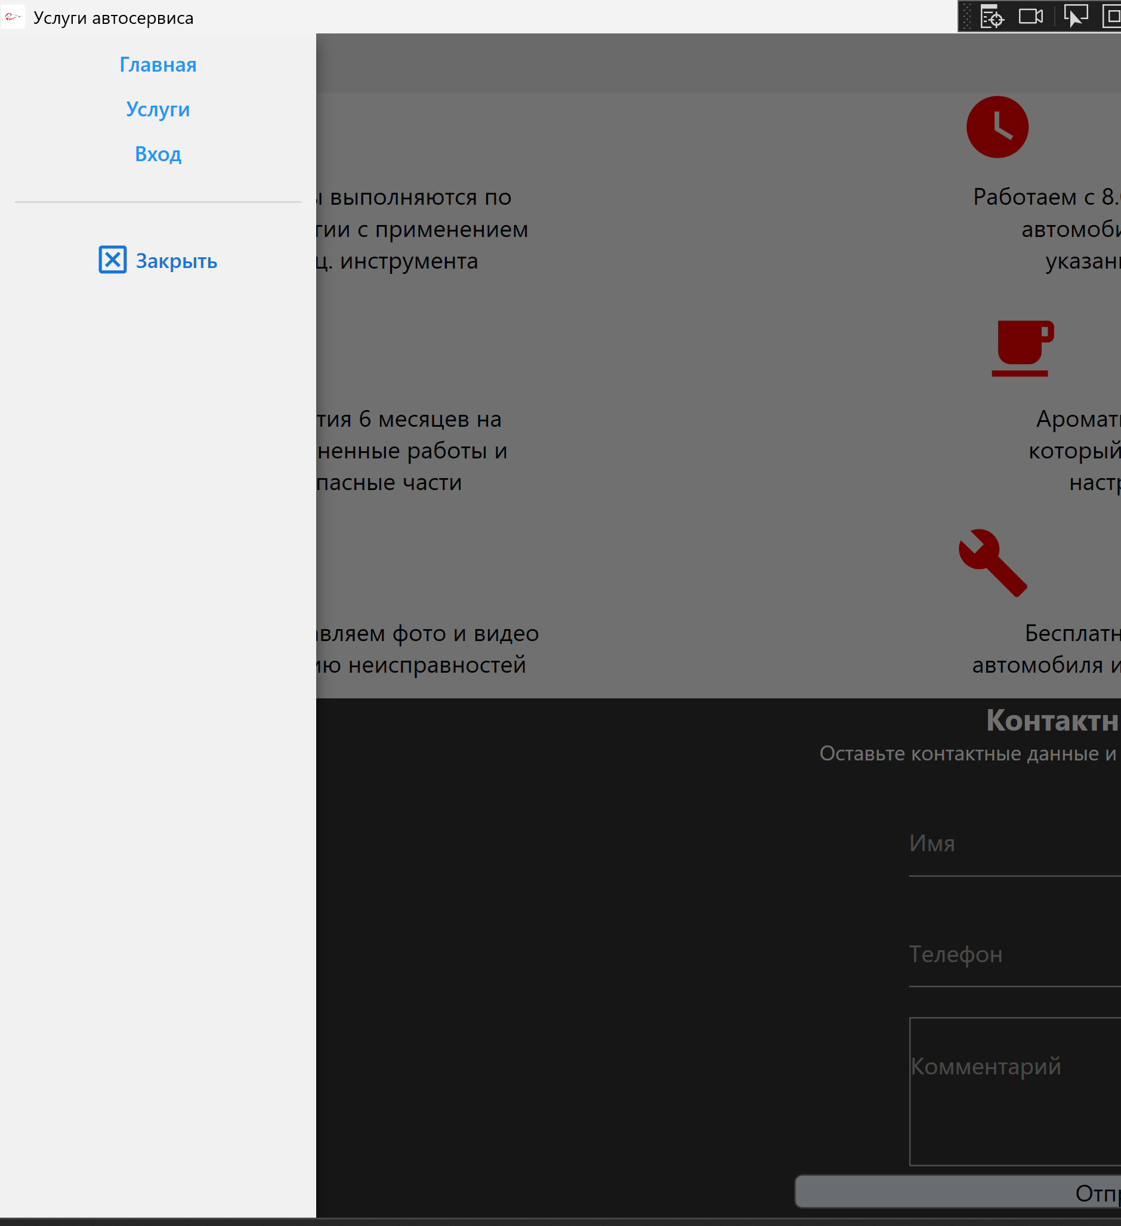
При нажатии на три полоски откроется панель с кнопками

Slide 28
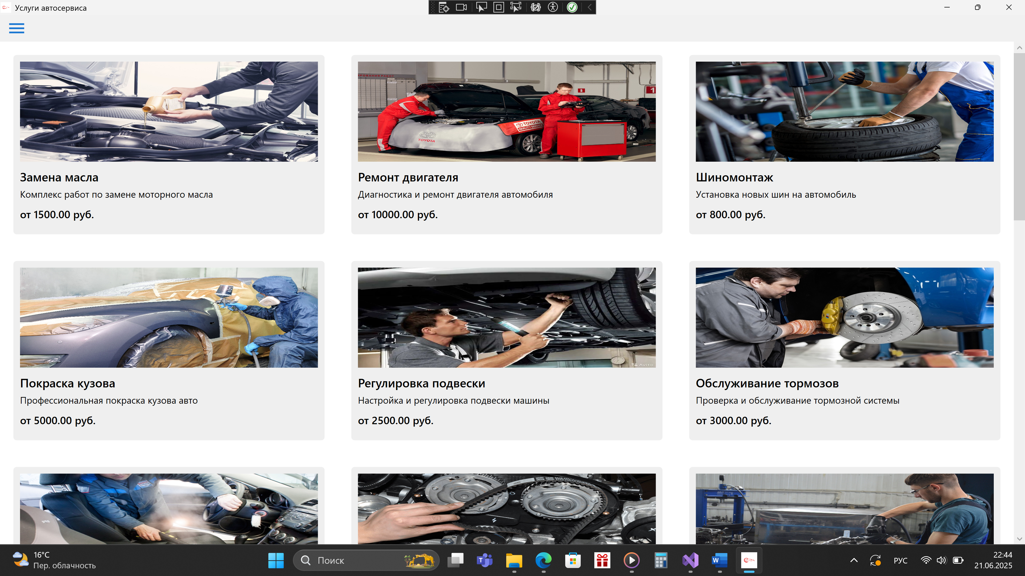
При нажатии на «Услуги» откроется список услуг с кратким описанием

Slide 29
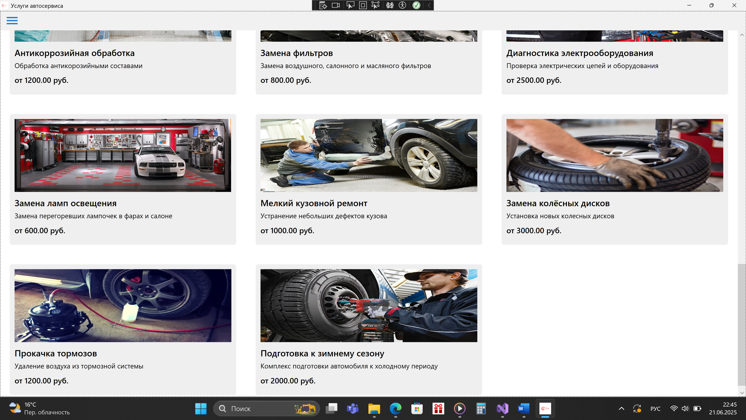

Slide 30
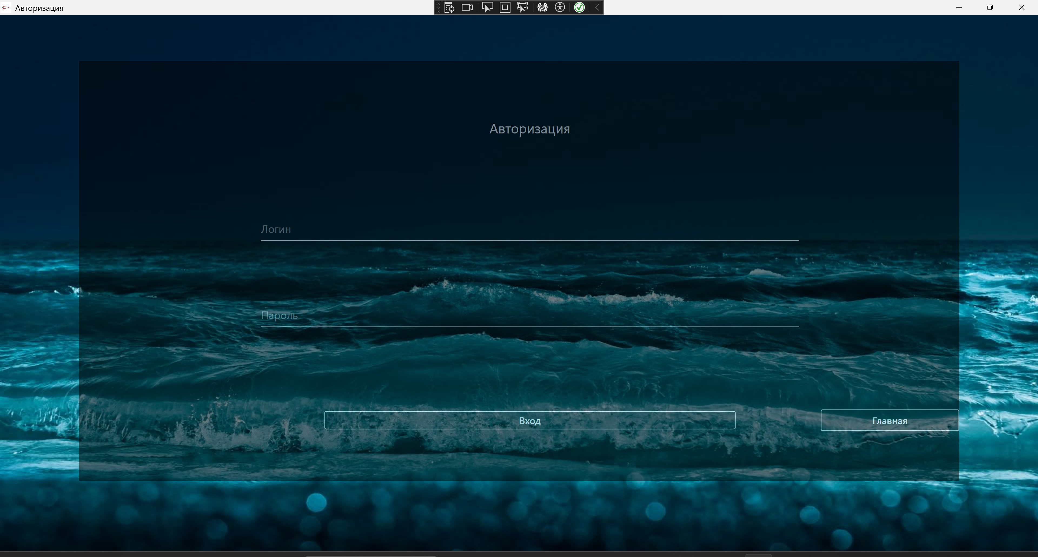
Окно авторизации нужно только сотрудникам

Slide 31
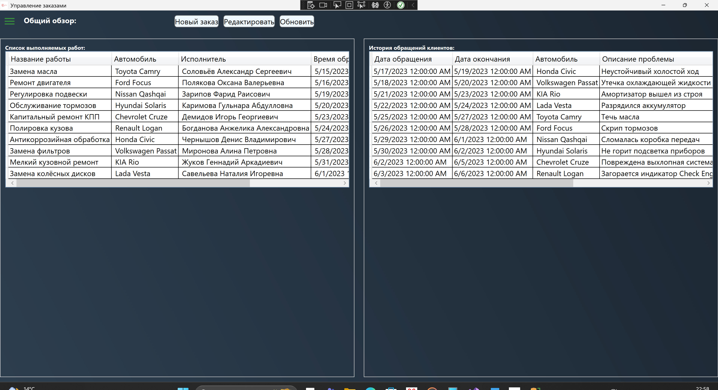
Если войти как сотрудник нам откроется окно с таблицами заказов. С левой стороны находятся заказы которые еще выполняются, а с правой части отмененные или готовые

Slide 32
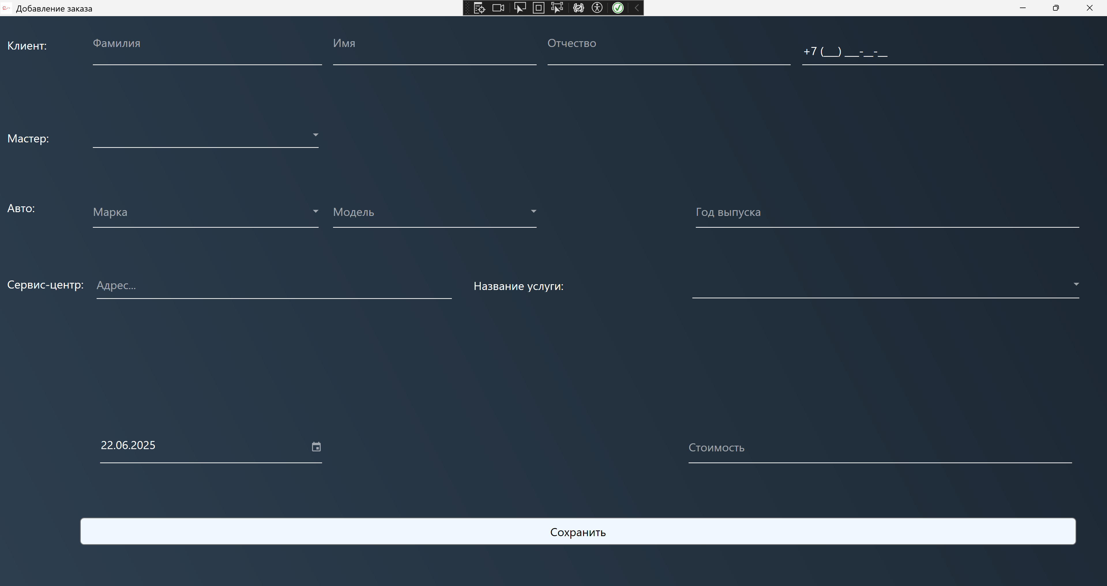
Добавление заказа

Slide 33
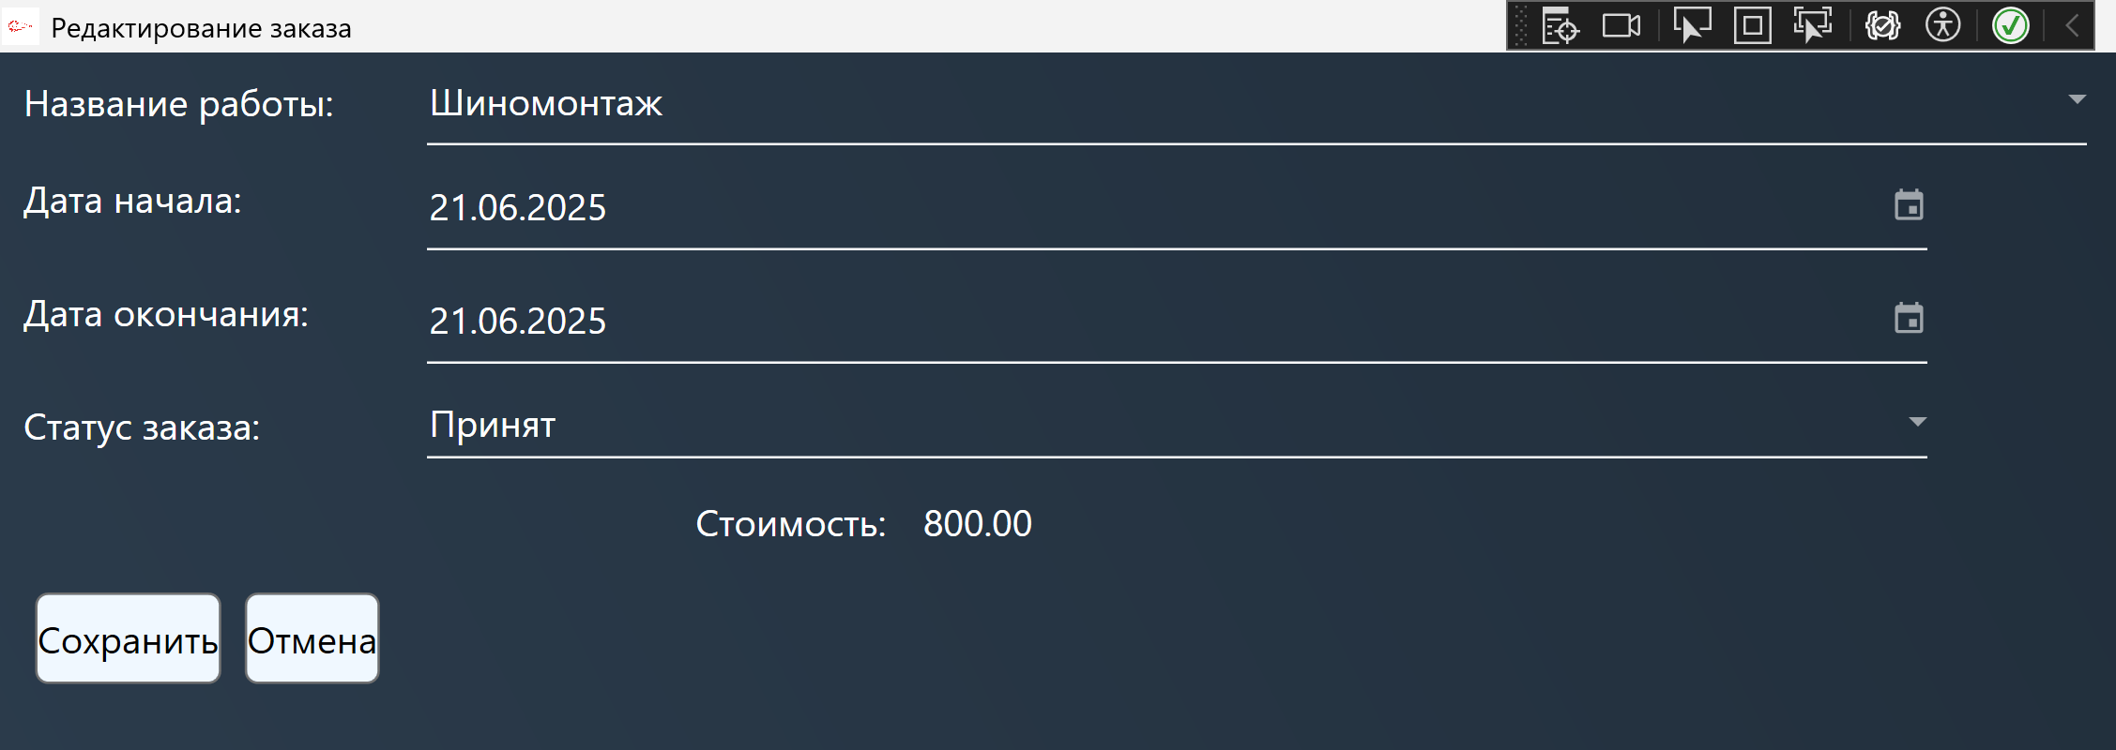
Чтобы перейти в редактирование заказа, сначала нужно выделить необходимую запись, а только потом нажимать кнопку редактировать, которая перенесет нас на форму редактирования

Slide 34
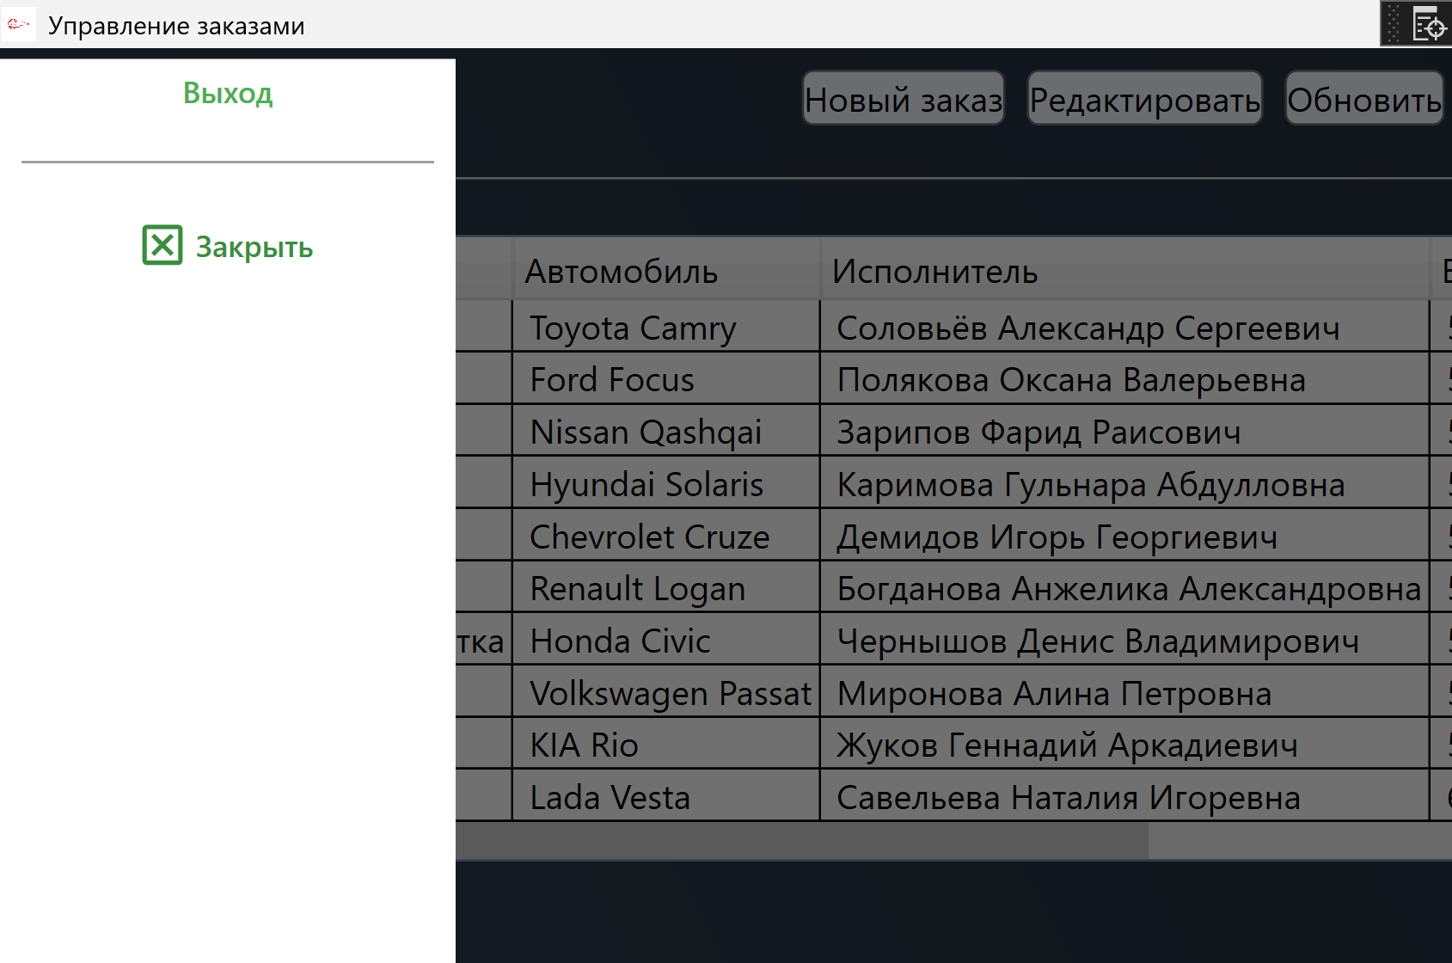
По нажатию на три полоски как и в прошлый раз откроется панель с кнопками

Slide 35
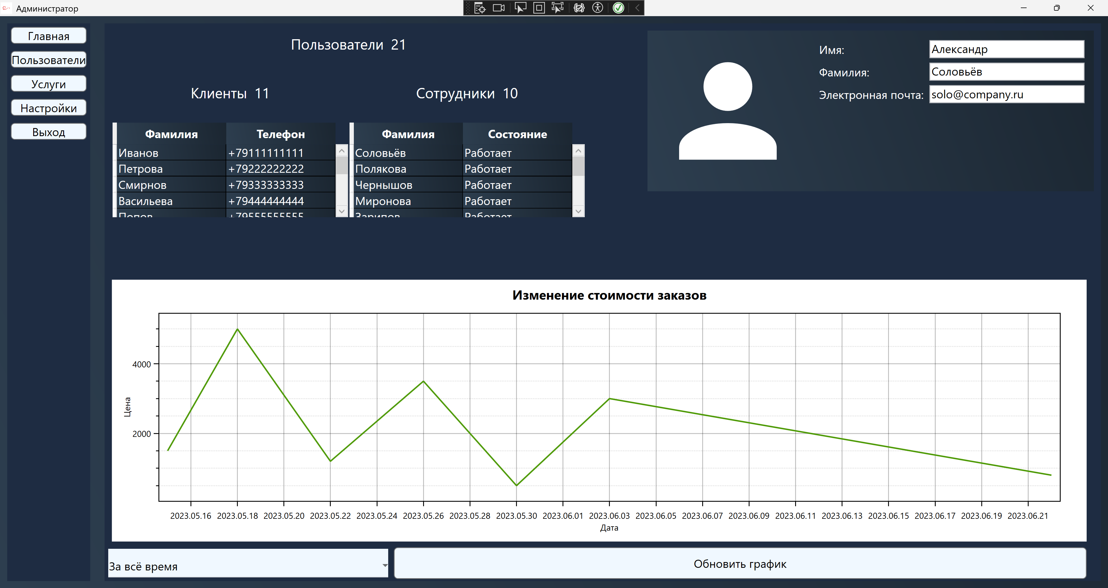
Если войти как администратор нам откроется главная страница с краткой информации об организации

Slide 36
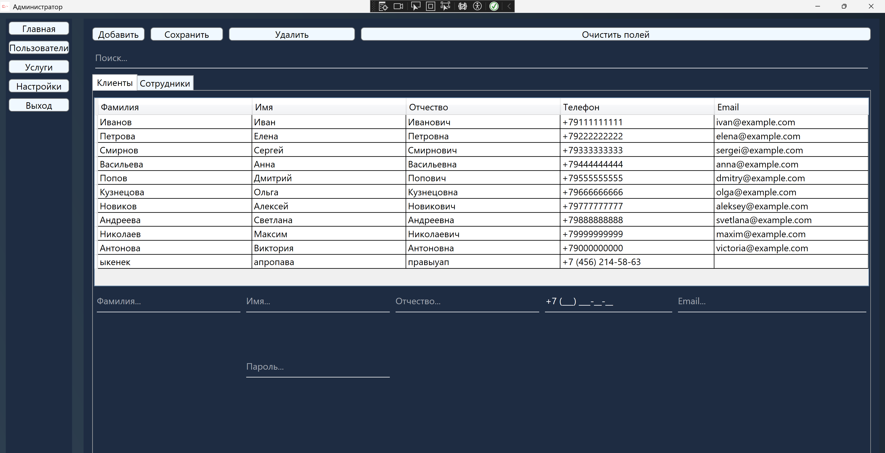
На странице «Пользователи» есть две таблицы, которые меняются при помощи TabControl. На этой странице можно удалять, редактировать и добавляться пользователей

Slide 37


Slide 38
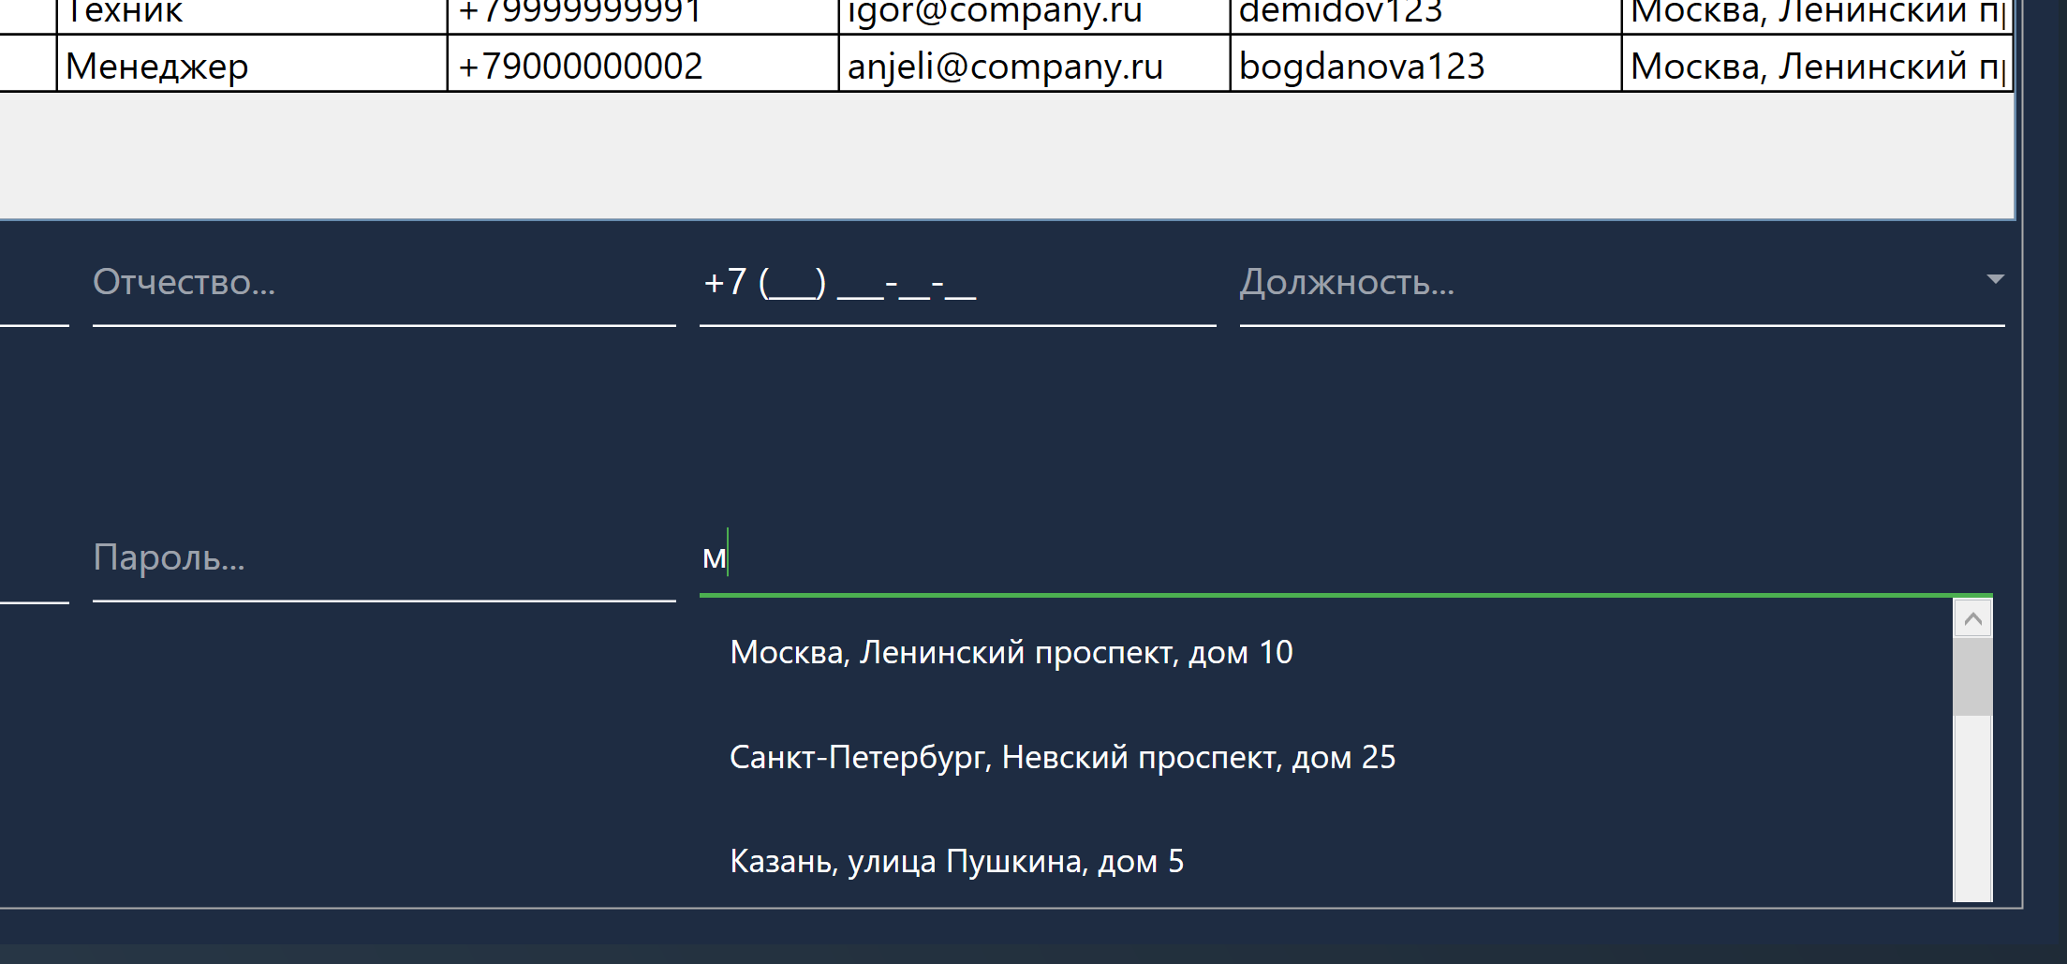
Чтобы не напутать с улицей можно выбрать из сплывающего списка, который меняется в соответствии с введенным тестом

Slide 39
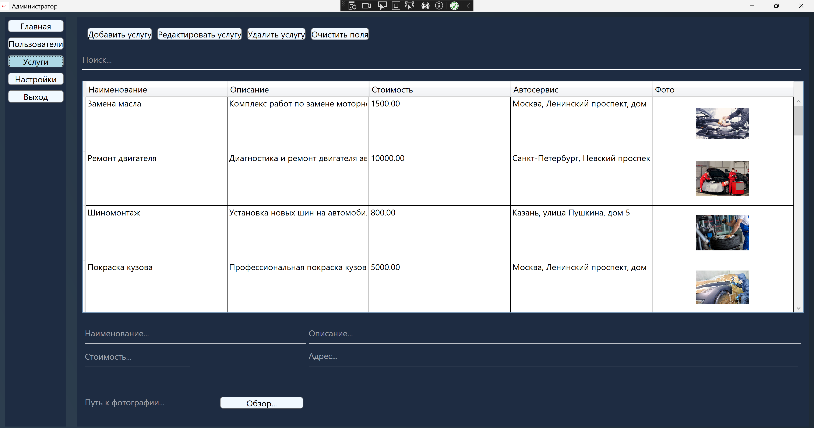
На странице «Услуги» все теже самые возможности как и на прошлой. Только появилась возможность вставлять картинки которые хранятся на вашем устройстве

Slide 40
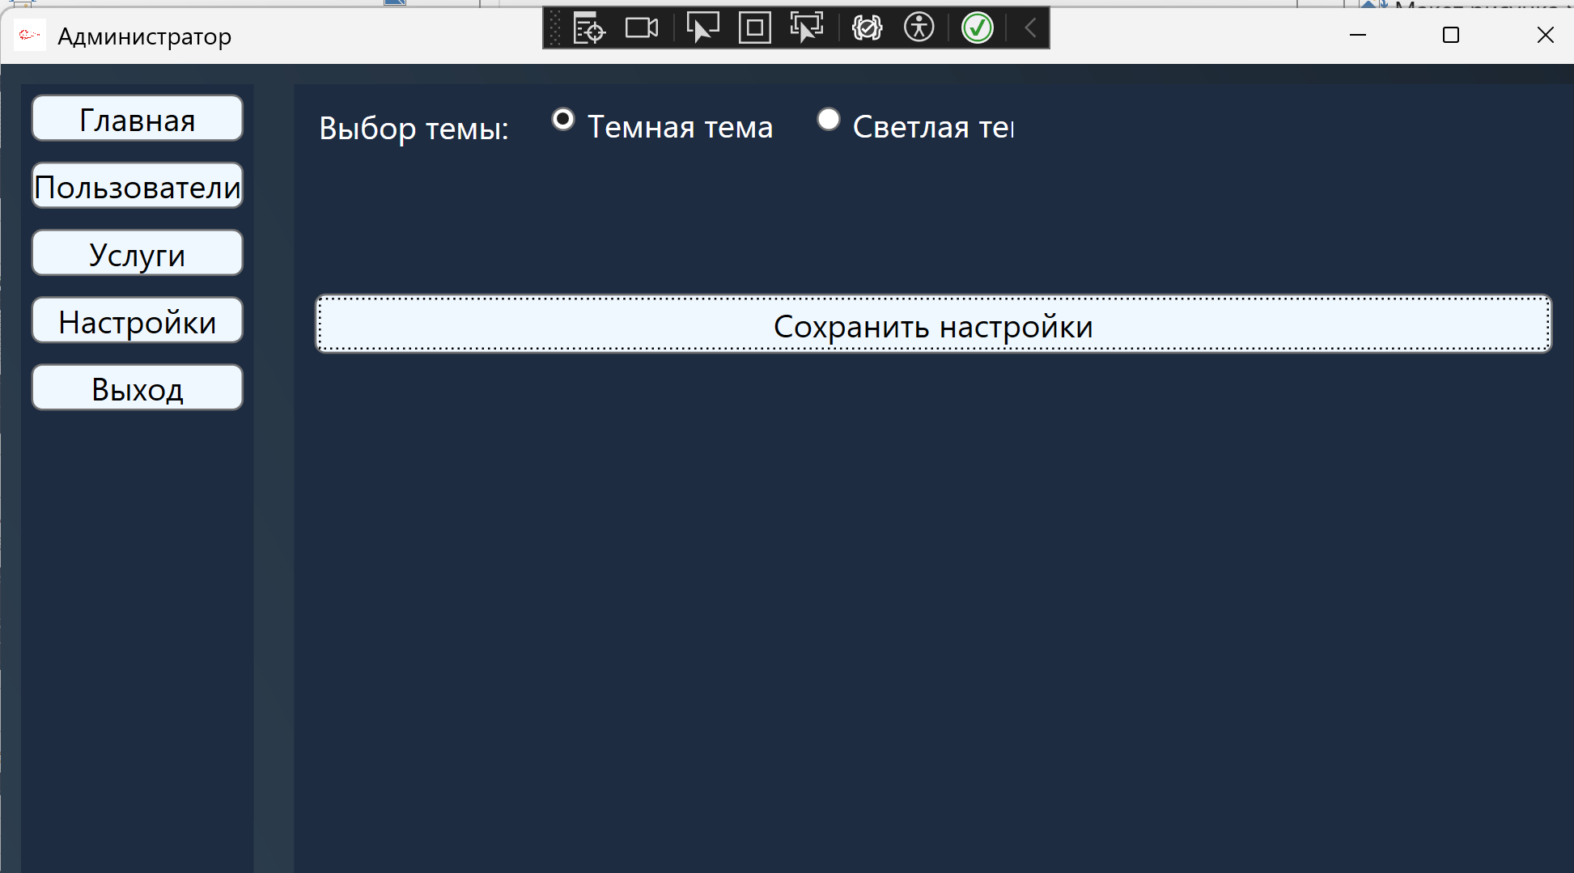
На странице настроек можно поменять тёмную тему на светлую. При этом, если перезайти в приложение настройки сохраняться

Slide 41
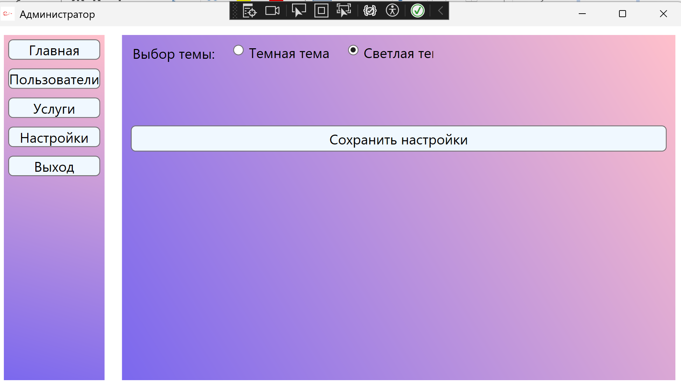

Slide 42
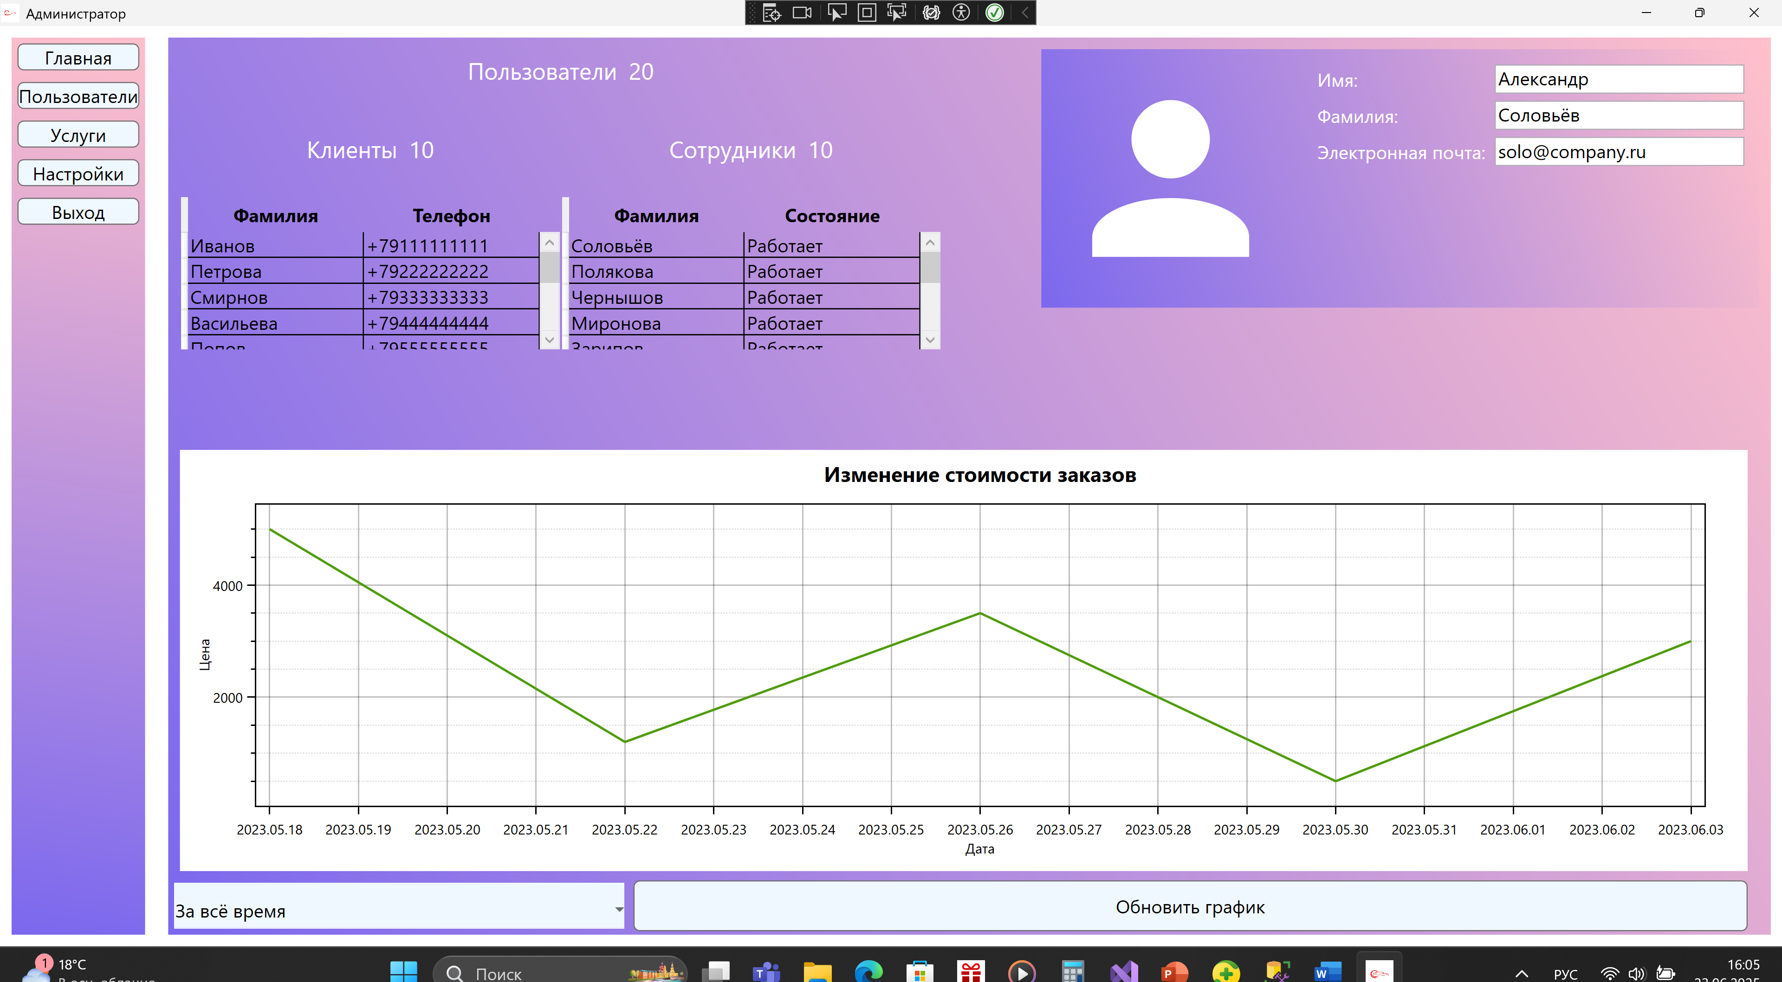

Slide 43
Вывод
В ходе выполнения курсовой работы была разработана информационная система для управления автосервисом, включающая ключевые модули, такие как управление заказами, клиентами, услугами и ресурсами, а также управление сотрудниками. Система была создана с использованием технологии WPF и базы данных SQL Server, что обеспечило высокую производительность и надежность.

